Slide 1
Indoor Garden
Fu Yunfei, Matteo Kuschel, Jannik Glane

Slide 2
Unser Projekt
Materialien
Inhaltsverzeichnis
Aufgaben
Zwischenstand

Slide 3
Unser Projekt
„Indoor Garden“
Vollautomatisches Gewächshaus
Bedienung mit LCD-Display

Slide 4
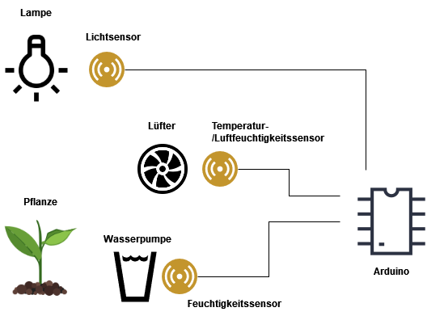

Slide 5
Materialliste
Arduino UNO R3
1 x Feuchtigkeitssensor für die Luft (DHT 11)
1 x Temperatursensor (DHT 11)
1 x Feuchtigkeitssensor für die Erde (Hygrometer)
1 x Lichtsensor (BH1750)
Lüfter (5V Lüfter)
Wasserpumpe und Schlauch
LCD-Display (1602) und Buttons
LED Matrix (MAX7219 8x8)
Baumaterial für das Gehäuse
Gesamtpreis: ca. 40€

Slide 6
Aufgaben
Jannik
Fu
Matteo
Einstellungsmenü
Sensorwerte auslesen
Sensorwerte auslesen
Aktoren ansprechen
Aktoren ansprechen

Slide 7
Zwischenstand / weiteres Vorgehen
Stand
Geplant
Sensorwerte werden ausgelesen
Aktoren werden angesprochen
Menü in Entwicklung
Sensorwerter korrekt umrechnen
Menü fertigstellen
Gehäuse bauen

Slide 8
Herausforderungen
Einstellungsmenü realisieren
Werte korrekt auslesen und auswerten

